Slide 1
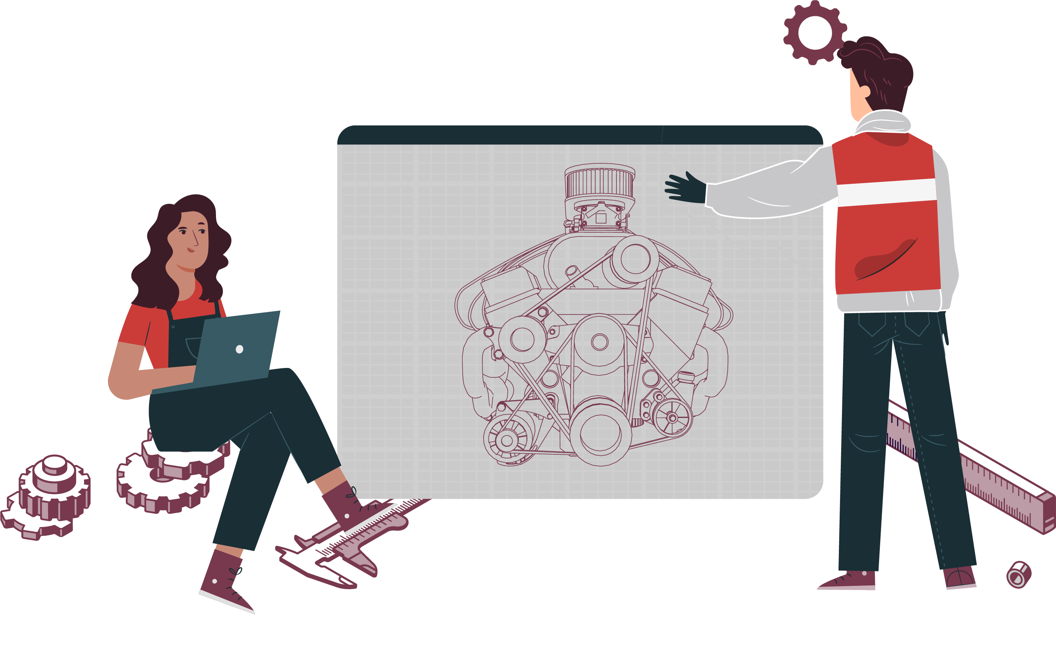
MÓDULO 1
AJUSTES DE MOTORES
  En estos documentos se utilizarán de manera inclusiva términos como: el estudiante, el docente, el compañero u otras palabras equivalentes y sus respectivos plurales, es decir, con ellas, se hace referencia tanto a hombres como a mujeres.

Slide 2
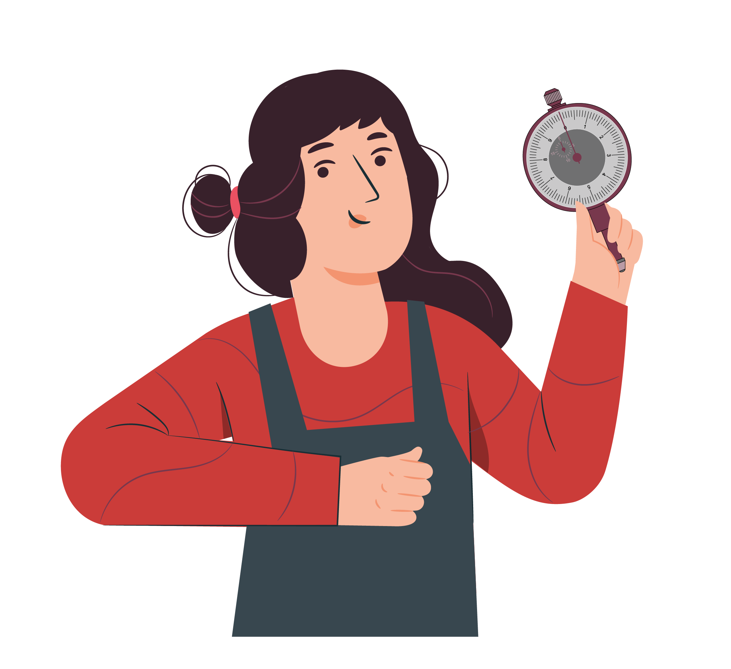
ACTIVIDAD 10
USO DEL RELOJ COMPARADOR
EN EL AJUSTE
DEL MOTOR

Slide 3


OBJETIVO DE APRENDIZAJE
Reparar y probar el funcionamiento de motores de gasolina, diésel, gas e híbridos, tanto convencionales como de inyección electrónica y sus sistemas de control de emisiones, conjunto o subconjuntos mecánicos del motor, de lubricación y refrigeración, entre otros, utilizando las herramientas e instrumentos apropiados, de acuerdo a las especificaciones técnicas del fabricante.

Slide 4

RECORDEMOS
¿QUÉ APRENDIMOS EN LA ACTIVIDAD ANTERIOR?
USO DEL MICRÓMETRO
EN EL AJUSTE DEL MOTOR
1
Identificaste uso del micrómetro en el ajuste del motor. ¿Recuerdas sus unidades de medida?
2
Aplicaste el uso del micrómetro en el ajuste del motor.
¿Cuántos tipos de micrómetros existen?
1 MECÁNICA AUTOMOTRIZ | 3° Medio | Presentación

Slide 5


ALGUNAS PREGUNTAS
ANTES DE COMENZAR
USO DEL RELOJ COMPARADOR
EN EL AJUSTE DEL MOTOR
¿Qué es un reloj comparador?
¿Has tenido experiencia con este Instrumento?
¿Cuál crees que es la función que tiene en el ajuste de
un motor?
¡Compartan experiencias con sus compañeros!
2 MECÁNICA AUTOMOTRIZ | 3° Medio | Presentación

Slide 6
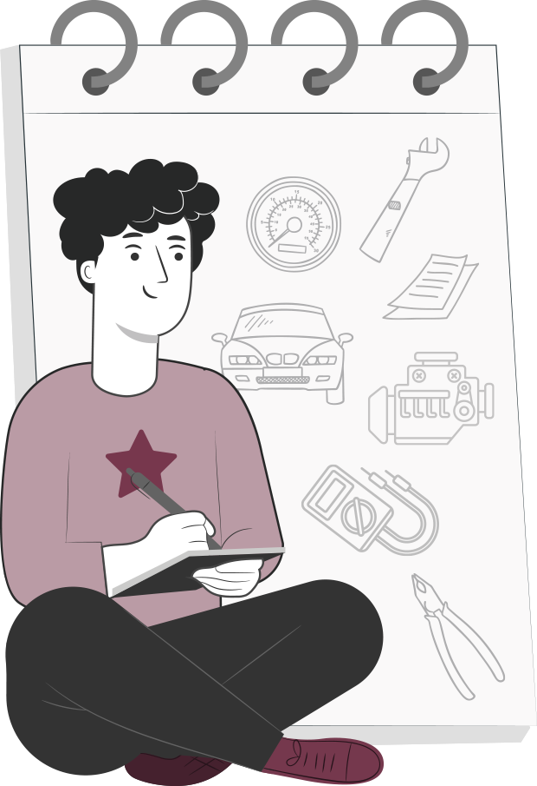
10
USO DEL RELOJ COMPARADOR
EN EL AJUSTE DEL MOTOR
MENÚ DE LA ACTIVIDAD
Al término de la actividad estarás en condiciones de:
1
Conocerás el uso del reloj comparador en el ajuste del motor.
2
Aplicarás el uso del reloj comparador en el ajuste del motor.
3 MECÁNICA AUTOMOTRIZ | 3° Medio | Presentación

Slide 7

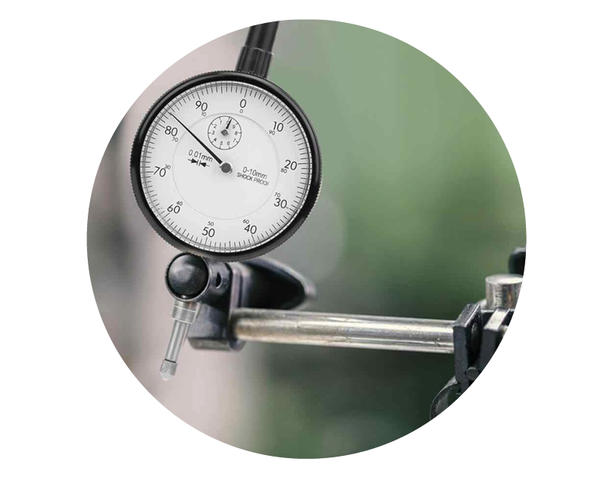
DEFINICIÓN
¿QUÉ ES EL RELOJ COMPARADOR?
El Reloj Comparador es un instrumento de precisión, utilizado en múltiples mediciones en el motor. Se utiliza para medir desgastes, deformaciones, flexiones de eje, regulaciones, etc.
Partes Componentes:
Esfera con escala en milímetros, cada número equivale a 0.1 mm entre los números hay 10 divisiones, cada una equivale a 0.01 mm.
Escala de Nonio, cada número equivale a 1 milímetro (vuelta completa de la aguja).
Aguja indicadora, se mueve en sentido horario o anti horario. Una vuelta completa de la aguja sin importar el sentido es equivalente a 1 mm.
Pulsador.
4 MECÁNICA AUTOMOTRIZ | 3° Medio | Presentación

Slide 8
ESQUEMA PARTES DEL RELOJ COMPARADOR
ESFERA CON ESCALA
EN MILÍMETROS
ESCALA DE NONIO
AGUJA INDICADORA
PULSADOR
5 MECÁNICA AUTOMOTRIZ | 3° Medio | Presentación

Slide 9
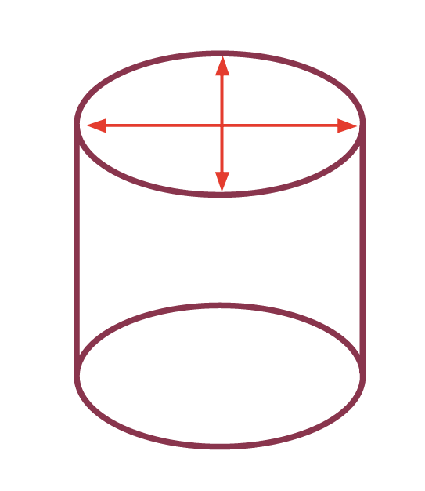
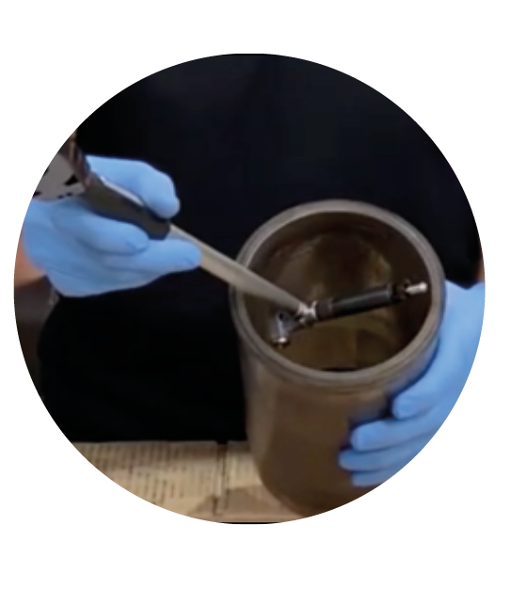
MEDICIÓN DE CILINDROS
Al medir los cilindros, lo que se está buscando son posibles desgastes o deformaciones de los mismos, por lo que se debe efectuar 6 mediciones en cada cilindro.
Como se explicó anteriomente, estas mediciones se realizan de la siguiente forma:
EN SENTIDO DE CIGÜEÑAL (CONICIDAD):
Arriba
Centro
Abajo
A 90ª (OVALAMIENTO):
Arriba
Centro
Abajo
6 MECÁNICA AUTOMOTRIZ | 3° Medio | Presentación

Slide 10
MEDICIÓN DE FLEXIONES O DESCENTRAMIENTO
Otra de las mediciones que se puede realizar con el reloj comparador es posible flexiones o alabeos
de ejes tan importantes como eje de cigüeñal o árbol de levas, como también juego axial de cigüeñal, altura de pistón, etc.
Al realizar mediciones de flexiones o alabeos de ejes o árboles, se debe emplear un apoyo articulado, que consiste en:
Base magnética
Articulaciones para ubicar el instrumento
Reloj comparador
7 MECÁNICA AUTOMOTRIZ | 3° Medio | Presentación

Slide 11
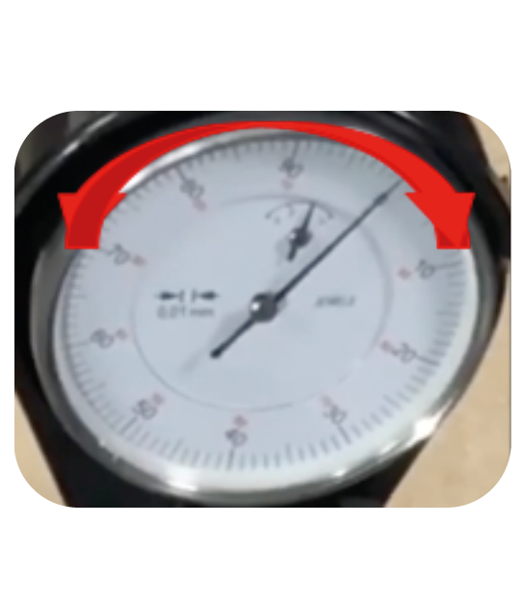
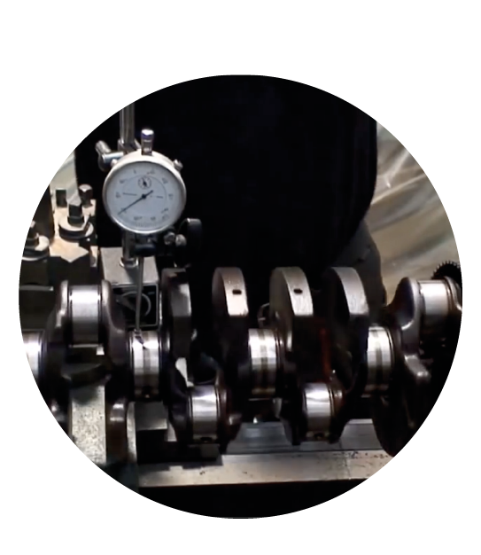
MEDICIÓN DE FLEXIONES O DESCENTRAMIENTO
MEDICIÓN DE CIGÜEÑAL
Para realizar esta medición, primero que todo el cigüeñal se debe fijar desde sus extremos a apoyos alineados, en este caso está apoyado en un torno mecánico.
Después de fijar el cigüeñal, asegurar la base magnética en un lugar seguro.
Regular el reloj comparador a 0 (cero).
Girar el cigüeñal y observar cuanto oscila la aguja, observando sus 2 extremos, es decir, el movimiento en sentido horario y en sentido anti horario.
Esos extremos indicarán la flexión, alabeo o torcedura del cigüeñal.
Por ejemplo, si la aguja en sentido horario se mantiene en 0.00 mm, y en sentido anti horario se mueve hasta 0.03 mm, quiere decir que el cigüeñal tiene una flexión de 0.03 mm.
8 MECÁNICA AUTOMOTRIZ | 3° Medio | Presentación

Slide 12

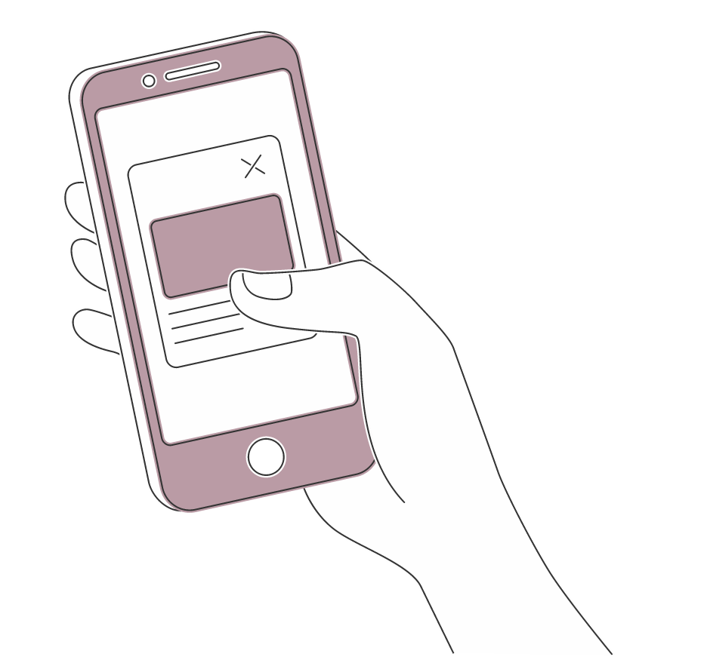
HAGAMOS UNA PAUSA
REFLEXIONEMOS
¿Qué cuidados debemos considerar al momento de manipular un reloj comparador?
¿Cuántos tipos existen?
¿Qué es un nonio? ¿De dónde proviene esta unidad de medición?
¡Investiga en internet
ocupando tu celular!
¡Comparte tus respuestas!
9 MECÁNICA AUTOMOTRIZ | 3° Medio | Presentación

Slide 13
MEDICIÓN DE FLEXIONES O DESCENTRAMIENTO
MEDICIÓN DE CIGÜEÑAL
Esta medición debe ser realizada en las bancadas más centrales del cigüeñal.
Esto se debe a que, cuando existe algún tipo de flexión de cigüeñal, siempre se debe medir desde los extremos hacia el centro, ya que es en el centro donde existe mayor distancia desde los extremos, por lo que podría existir una mayor posibilidad de flexión o alabeo de cigüeñal.
El resultado obtenido, debe ser comparado con lo que indique el manual de servicio. Ya que podría estar dentro de lo permitido, en el límite, o sobre él.
Siguiendo el ejemplo anterior, si el cigüeñal tiene una flexión de 0.03 mm y el manual dice que el límite es de 0.03 mm. No hay problema, si es menor tampoco, pero si es mayor, se debe realizar cambio de cigüeñal.
BANCADAS 2, 3 Y 4.
10 MECÁNICA AUTOMOTRIZ | 3° Medio | Presentación

Slide 14
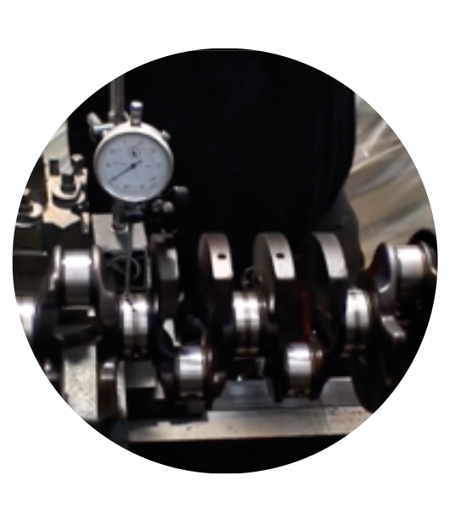
MEDICIÓN DE FLEXIONES O DESCENTRAMIENTO
MEDICIÓN DEL ÁRBOL DE LEVAS
Para realizar esta medición, primero que todo el árbol de levas se debe fijar desde sus extremos a apoyos alineados, en este caso está apoyado en un torno mecánico.
Después de fijar el árbol de levas, asegurar la base magnética en un lugar seguro.
Regular el reloj comparador a 0 (cero).
Girar el árbol de levas y observar cuánto oscila la aguja, observando sus 2 extremos, es decir, el movimiento en sentido horario y en sentido anti horario.
Esos extremos indicarán la flexión, alabeo o torcedura del cigüeñal.
El resultado obtenido, debe ser comparado con lo que indique el manual
de servicio. Ya que podría estar dentro de lo permitido, en el límite,
o sobre él, y de ello dependerá lo que se debe realizar.
11 MECÁNICA AUTOMOTRIZ | 3° Medio | Presentación

Slide 15
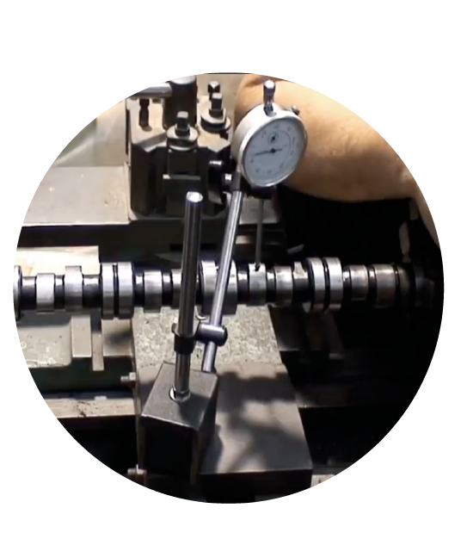
MEDICIÓN DE ALZADA DE LEVAS
Esta medición debe ser realizada en todas las levas del árbol, observando y
separando las levas de admisión de las de escape.
Si los árboles de levas de Admisión y Escape están por separado, solo se debe
chequear la altura entre las levas del mismo árbol.
Después de fijar el árbol de levas, asegurar la base magnética en un lugar seguro.
Apoyar el pulsador del reloj comparador en la leva seleccionada en reposo y ajustar el reloj a 0 (cero).
Girar el árbol de levas y observar cuantas vueltas da la aguja en sentido horario, ya que el pulsador se retraerá.
Estas vueltas se deben contar hasta que la aguja deje de girar en sentido horario, y tienda a devolverse, ya que ese es el punto donde se a alcanzado la altura máxima de la leva.
El resultado obtenido, debe ser comparado con lo que indique el manual de servicio. Ya que podría estar dentro de lo permitido, en el límite, o sobre él, y de ello dependerá lo que se debe realizar.
12 MECÁNICA AUTOMOTRIZ | 3° Medio | Presentación

Slide 16
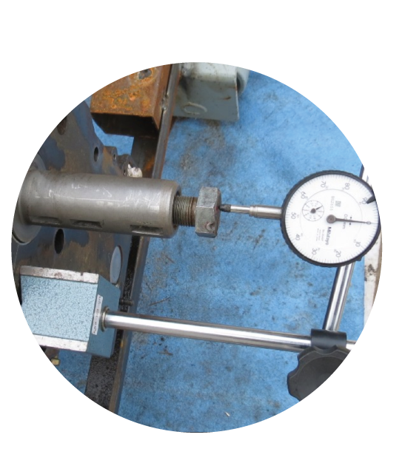
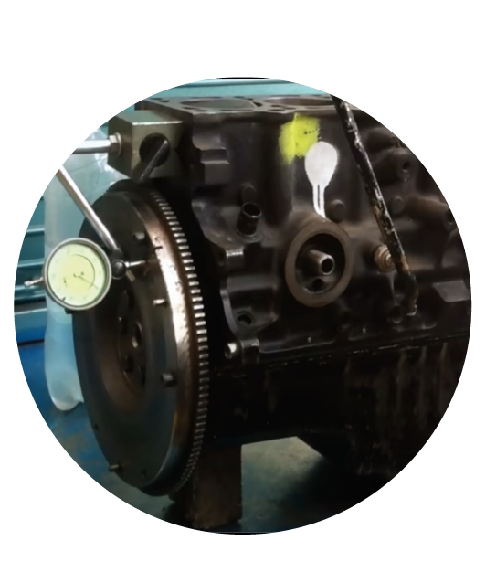
MEDICIÓN DE JUEGO AXIAL DE CIGÜEÑAL
Esta medición debe ser realizada en el cigüeñal del motor para observar el juego axial, es decir, el juego longitudinal del cigüeñal.
El cigüeñal debe estar montado en el block de cilindros, y las bancadas deben estar torqueadas de acuerdo a lo que indioca el manual de servicio.
Fijar el reloj comparador desde su base mangética en un lugar seguro.
Regular el reloj comparador a 0.
Mover el cigüeñal hacia delante y hacia atrás, observando el movimiento de la aguja del reloj comparador.
Anotar el resultado obtenido y comparar con la información entregada por el manual de servicio.
Observar las condiciones en que se encuentra el cigüeñal en los apoyos de los metales axiales, si esta bien se debe:
Reemplazar por metales nuevos standard.
Reemplazar por metales a sobre medida.
13 MECÁNICA AUTOMOTRIZ | 3° Medio | Presentación

Slide 17
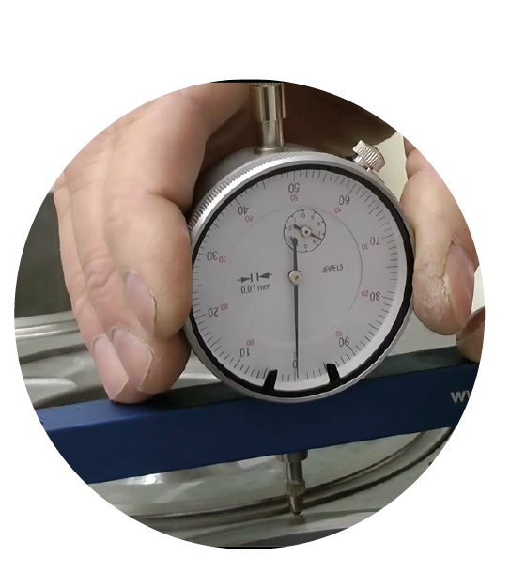
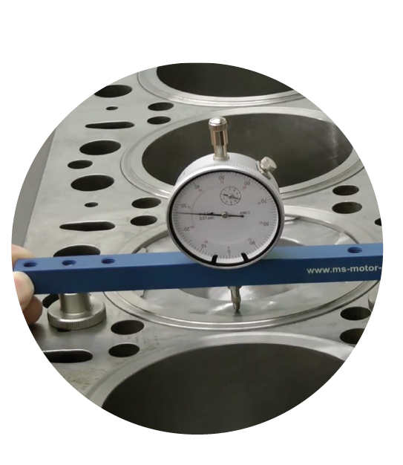
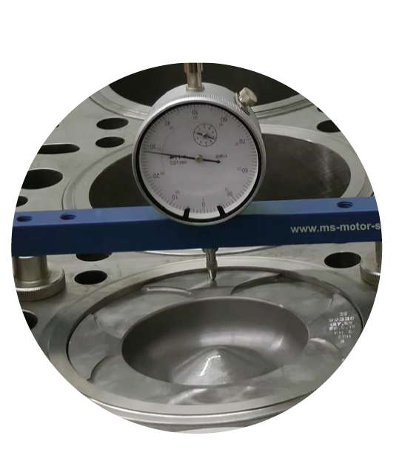
MEDICIÓN DE ALTURA DE PISTONES
Esta medición es de suma importancia realizarla sobretodo en motores Diesel,
para evitar que los pistones puedan chocar con las válvulas, inyectores,
bujías de incandescencia o culata.
Después de montar el reloj comparador en su soporte, apoyarlo contra base del block y regular el reloj a 0.
El pistón a medir debe encontrarse justo en el PMS. La medición debe ser realizada en sentido de cigüeñal o posición del pasador del pistón, ya que en esta posición se evita el posible cabeceo del pistón.
Anote la medida registrada en esta posición.
Repetir la medición en la parte trasera de la cabeza del pistón por si la biela presentara algún tipo de deformación y anote la medición.
Esta medición debe realizarse en todos los pistones del motor.
Si algún pistón queda más bajo que los demás puede significar por ejemplo que existe una biela torcida.
14 MECÁNICA AUTOMOTRIZ | 3° Medio | Presentación

Slide 18
MEDICIÓN DE ALTURA DE PISTONES
Si algún pistón queda más arriba que los demás puede significar por ejemplo que existe un pistón diferente a los demás en cuanto a su altura.
Si quedan todos los pistones a la misma altura, pero más arriba del borde de la base del block, compare estos resultados con los que indica el manual de servicio.
Es habitual que en los motores Diesel exista más de un espesor de empaquetadura de culata, por lo tanto, deberá seleccionar la que indique el manual.
En los motores Gasolina en cambio, la altura de la cabeza del pistón normalmente llega a la misma altura de la base del block de cilindros.
Cabe mencionar que, si uno o más pistones quedan bajo la altura de la base del Block, puede deberse a que los metales de biela se encuentran gastados.
15 MECÁNICA AUTOMOTRIZ | 3° Medio | Presentación

Slide 19
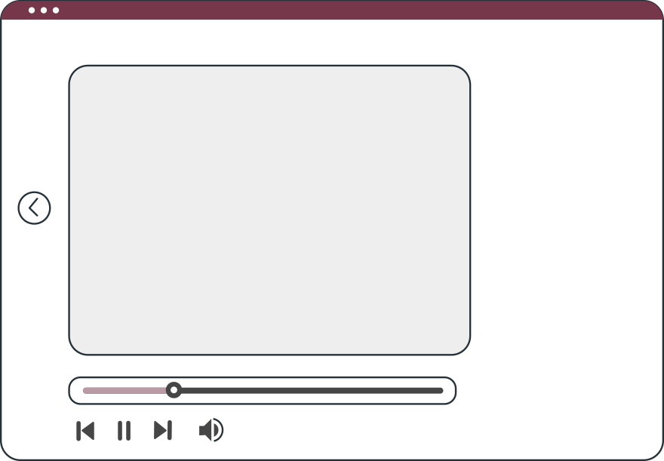
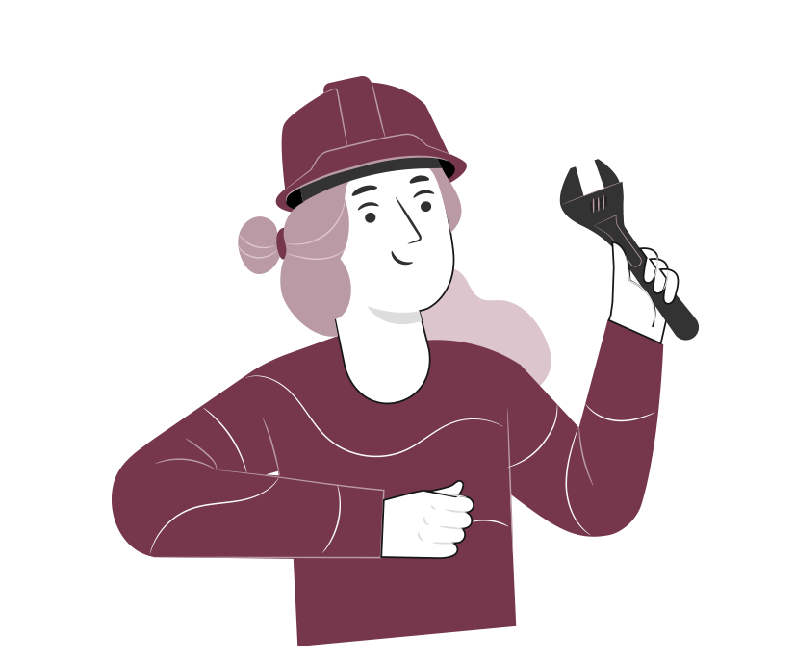
VEAMOS EL SIGUIENTE
VIDEO
¿Para qué se usa el reloj comparador?
16 MECÁNICA AUTOMOTRIZ | 3° Medio | Presentación

Slide 20

10
REVISEMOS
¿CUÁNTO APRENDIMOS?
USO DEL RELOJ COMPARADOR
EN EL AJUSTE DEL MOTOR
¡Ahora realizaremos una actividad que resume todo lo que hemos visto! ¡Atentos!
17 MECÁNICA AUTOMOTRIZ | 3° Medio | Presentación

Slide 21







¡Atención!
ANTES DE COMENZAR LA ACTIVIDAD:
¡ATENCIÓN!
MATERIALES INFLAMABLES: Tener máxima precaución al momento de manipular o extraer el combustible de los sistemas del vehículo (bomba combustible, mangueras de inyección, etc).
PROTECCIÓN OBLIGATORIA DE LA VISTA: Se utilizarán antiparras siempre que exista riesgo de proyección de partículas a los ojos. (aceites, líquidos refrigerantes y de freno, virutas del disco de freno, uso de circuitos eléctricos, etc).
PROTECCIÓN OBLIGATORIA DE LAS MANOS: Se utilizarán siempre guantes de protección cuando se manipulen cualquier tipo de fluidos, en uso de herramientas e intervención del motor, desarme de partes y trabajo en sistemas eléctricos.
PROTECCIÓN OBLIGATORIA DE LOS PIES: Uso obligatorio de zapatos de seguridad al entrar al taller o laboratorio, en casos que exista riesgo de caídas de objetos pesados.
Manipular herramientas cuidadosamente.
Asegurar la integridad física propia y del grupo de trabajo.
Circular solo por las zonas de seguridad demarcadas.
Toda actividad debe desarrollarse bajo supervisión de la persona a cargo del taller o laboratorio.

Slide 22
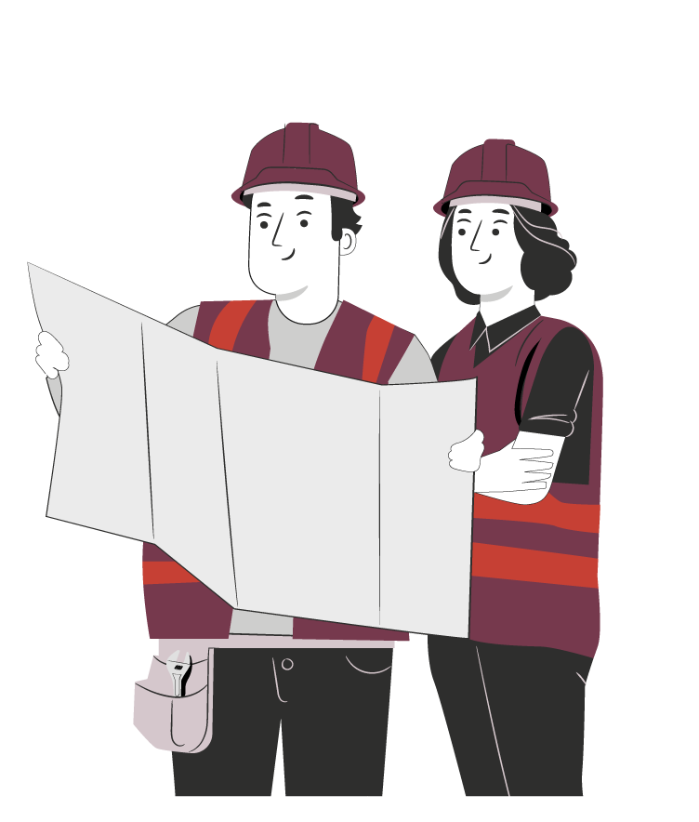
¡PRACTIQUEMOS!
10
ACTIVIDAD PRÁCTICA
USO DEL RELOJ COMPARADOR
EN EL AJUSTE DEL MOTOR
Ahora realizaremos una actividad práctica.
Te sugerimos seguir las instrucciones que van
Adjuntas en la guía que el profesor te entregará.
18 MECÁNICA AUTOMOTRIZ | 3° Medio | Presentación

Slide 23


ANTES DE TERMINAR:
TICKET DE SALIDA
USO DEL RELOJ COMPARADOR
EN EL AJUSTE DEL MOTOR
¡No olvides contestar la Autoevaluación y entregar el Ticket de Salida!
¡Hasta la próxima!
19 MECÁNICA AUTOMOTRIZ | 3° Medio | Presentación

